Slide 1
3D szerkesztőprogram alapok, szkriptelési alapok, procedurális modellezési alapok
Blender
Python

Slide 2
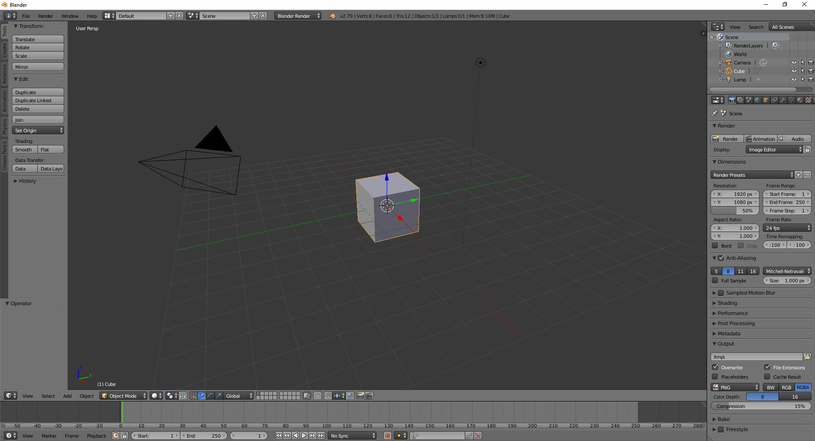
Blender

Slide 3
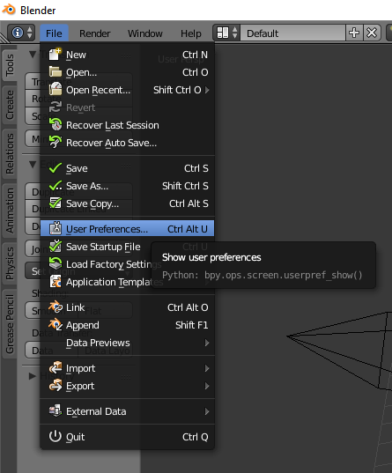
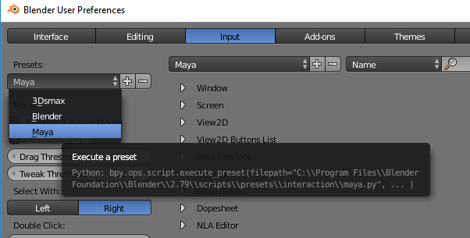
Ismerkedjünk az interface-el!!!
Kamera mozgás:
ALT + LMB : forgás
ALT + RMB : zoom
ALT + MMB : mozgás

Slide 4
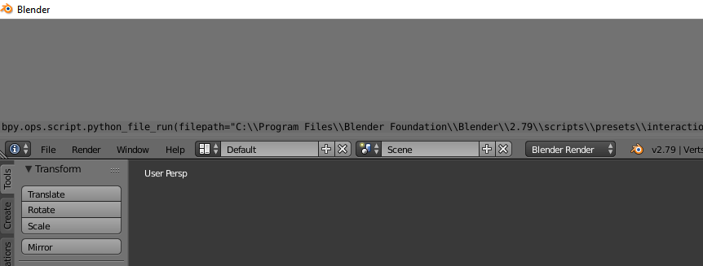

Slide 5
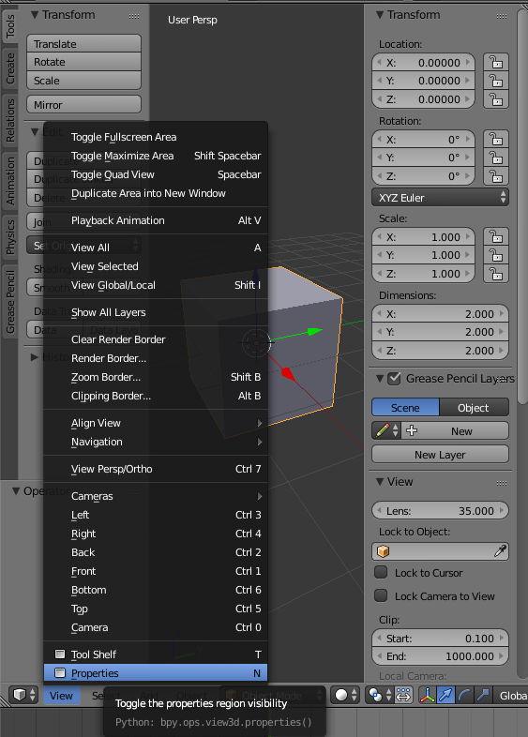
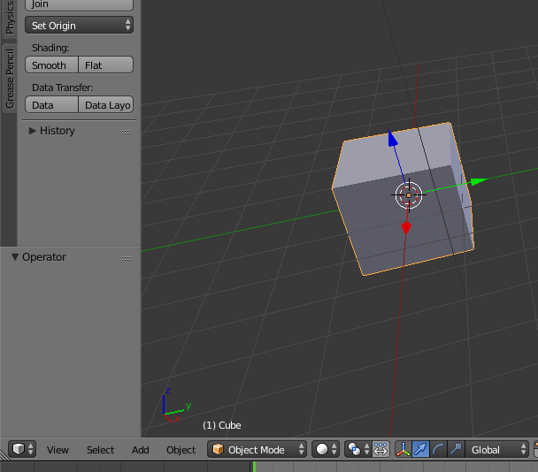
Transzformációk, manipulátorok

Slide 6
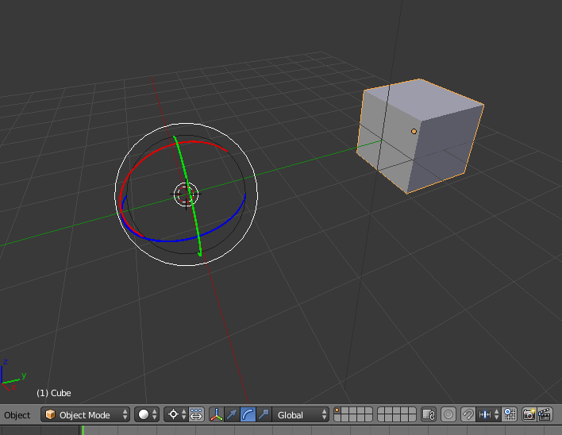
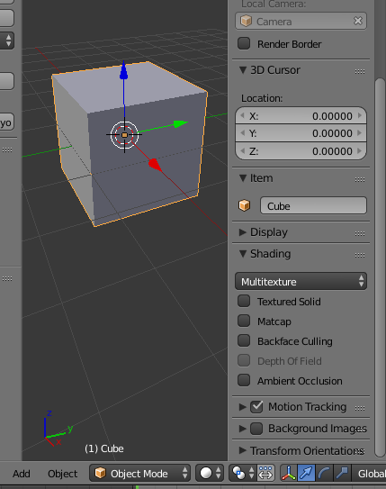
Próbálgassuk a manipulátorokat, transzformációkat!
Cursor
Áthelyezése: jobb klikk a 3D nézetben
Vagy:

Slide 7
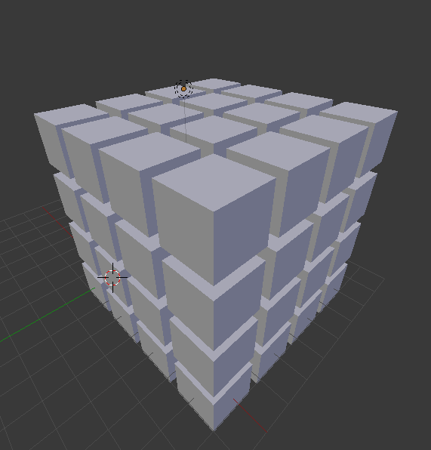
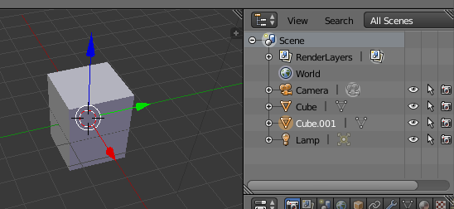
1. Feladat: rács, kockákból (save: 1_CubeGrid.blend)
Segítség:
CTRL+D: duplicate
Kijelölt objektum(ok) duplázása
Duplázás után egérrel tudjuk az új helyére mozgatni. Ez 3D nézetben nagyon nehézkes, pontatlan. Esc-et nyomva nem mozgatja el, a 3D nézet bal alsó sarkában megjelenik egy kis ablak, ahol pontosan beállíthatjuk a kívánt eltolást
Outliner (jelenet hierarchia) nézetben megjelenik egy új objektum
Outliner nézetben az objektum ikonjára kattintva tudjuk azt kijelölni
Duplicate után, automatikusan az új objektum lesz kijelölve
! ez fontos lehet !
4X4X4 kocka, mindegyik 0.8-ra skálázva
2 egységnyi eltolás van közöttük

Slide 8
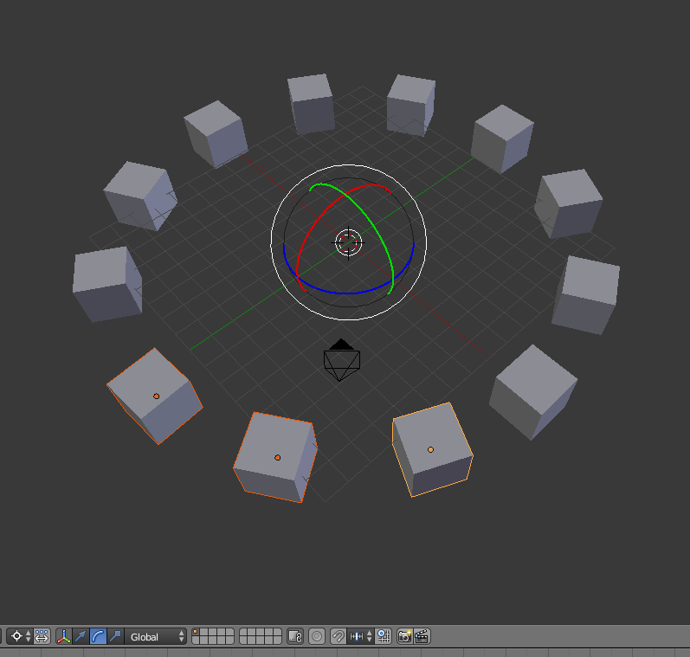
2. Feladat: kockák körbe elhelyezve (save: 2_CubeCircle.blend)
10 sugarú körben
30 fokonként
Segítség:
Érdemes a Cursor körül forgatni
Forgatás közben a CTRL-t nyomva tartva fix 5 fokos szögenként tudunk forgatni (így pontosabb)

Slide 9
Blender API
https://docs.blender.org/api/
https://docs.blender.org/api/blender_python_api_2_78c_release/
BMesh modul: https://docs.blender.org/api/blender_python_api_2_78c_release/bmesh.html

Slide 10
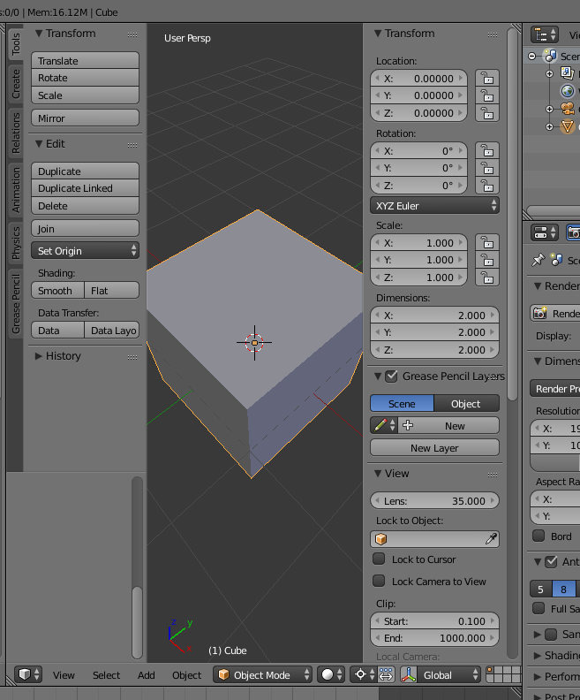
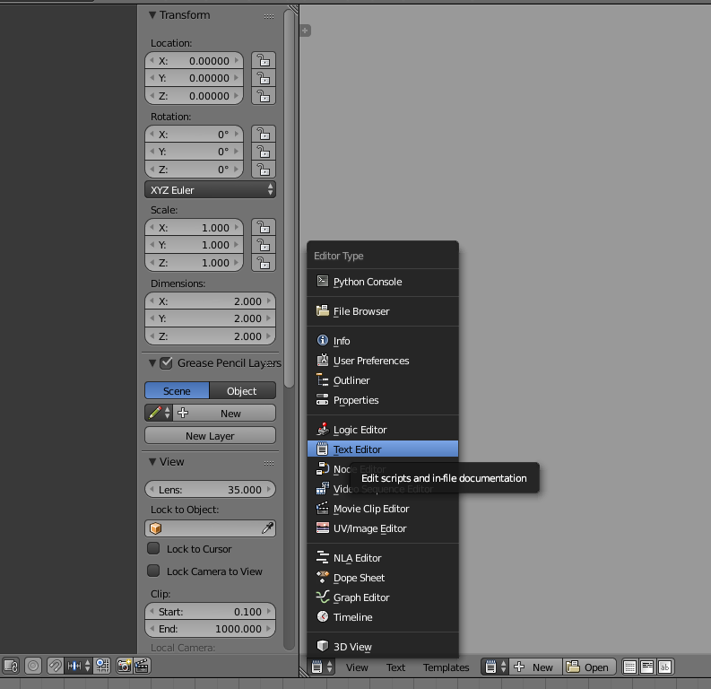
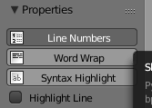
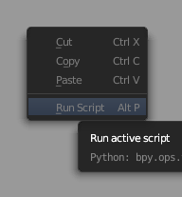
Szkript írása Blenderben
Jobb Klikk:

Slide 11
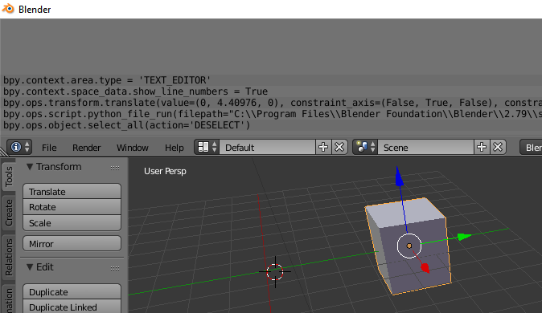
Blender parancsok
API dokumentáció
Google (pl.: „transform object blender python”)
Lessünk a Blendertől!
pl. translate manipulátor parancsa a manipulátor alkalmazása után:

Slide 12
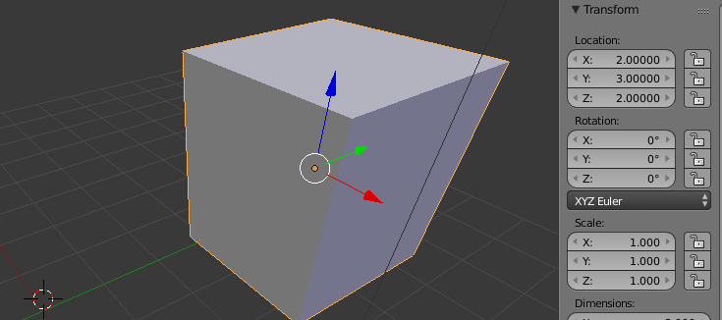
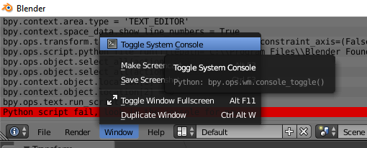
Objektum pozíciójának módosítása szkripttel
import bpy
# Get List of Selected Objects
myObjects = bpy.context.selected_objects
if(len(myObjects) == 0):
print('Please select some objects')
#raise RuntimeError('Please select some objects')
else:
print(myObjects[0])
myObject[0].location[0] = 2
myObjects[0].location[1] = 3
myObjects[0].location[2] = 2

Slide 13
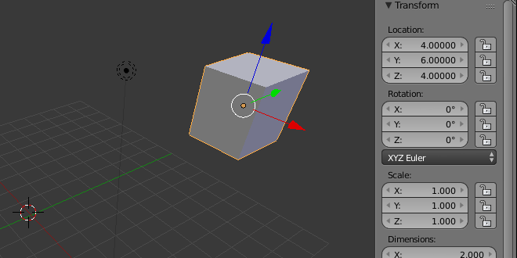
Objektum eltolása szkripttel
import bpy
# Get List of Selected Objects
myObjects = bpy.context.selected_objects
if(len(myObjects) == 0):
print('Please select some objects')
#raise RuntimeError('Please select some objects')
else:
print(myObjects[0])
bpy.ops.transform.translate(value=(2,3,2))

Slide 14
3. Feladat: rács, kockákból, szkripttel (save:3_CubeGrid_script.blend)
4X4X4 kocka, mindegyik 0.8-ra skálázva
2 egységnyi eltolás van közöttük
Segítség:
Ciklus:
for x in range(0,4):
…..
Duplázás:
bpy.ops.object.duplicate()
Egy objektum felvétele/levétele a kiválasztott elemek listájáról:
newObjects[0].select = True/False

Slide 15
Megoldás
import bpy
# Get List of Selected Objects
myObjects = bpy.context.selected_objects
if(len(myObjects) == 0):
print('Please select some objects')
#raise RuntimeError('Please select some objects')
else:
for x in range(0,4):
for y in range(0,4):
for z in range(0,4):
bpy.ops.object.duplicate()
newObjects = bpy.context.selected_objects
print(newObjects[0])
newObjects[0].select = False
myObjects[0].select = True
newObjects[0].location[0] = x*2
newObjects[0].location[1] = y*2
newObjects[0].location[2] = z*2

Slide 16
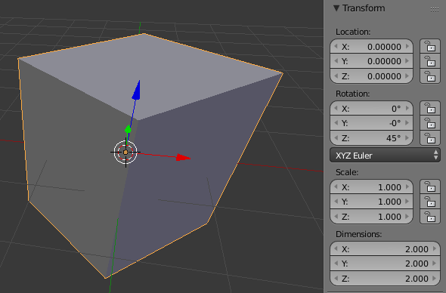
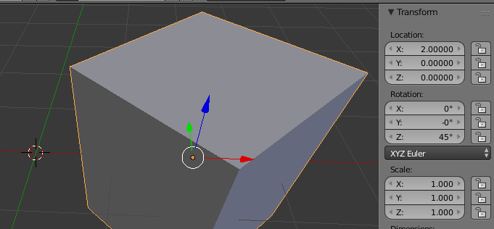
Objektum forgatása szkripttel
import bpy
import math
# Get List of Selected Objects
myObjects = bpy.context.selected_objects
if(len(myObjects) == 0):
raise RuntimeError('Please select some objects')
else:
print(myObjects[0])
bpy.ops.transform.rotate(value=math.radians(45), axis=(0,0,1))

Slide 17
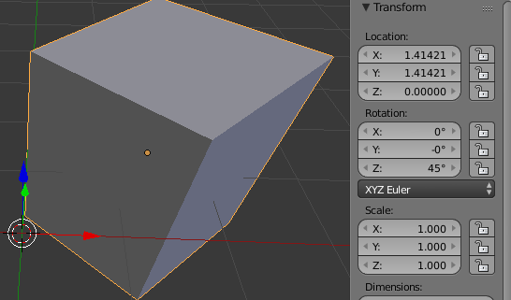
Forgatás a kurzor körül
Cursor beállítása középpontként:
import bpy
Import math
def areas_tuple():
res = {}
count = 0
for area in bpy.context.screen.areas:
res[area.type] = count
count += 1
return res
myObjects = bpy.context.selected_objects
…
areas = areas_tuple()
view3d = bpy.context.screen.areas[areas['VIEW_3D']].spaces[0]
view3d.pivot_point='CURSOR'
Cursor pozíciójának módosítása:
view3d.cursor_location = (0.0, 0.0, 0.0)
Rotate használja a view középpont beállításait:
def get_override(area_type, region_type):
for area in bpy.context.screen.areas:
if area.type == area_type:
for region in area.regions:
if region.type == region_type:
override = {'area': area, 'region': region}
return override
#error message if the area or region wasn't found
raise RuntimeError("Wasn't able to find", region_type," in area ", area_type,
"\n Make sure it's open while executing script.")
…
override = get_override( 'VIEW_3D', 'WINDOW' )
bpy.ops.transform.rotate(override, value=…)

Slide 18
4. Feladat: kockák körbe elhelyezve szkripttel (save: 4_CubeCircle_script.blend)
Szkript feladata:
Elhelyezi a kiválasztott objektumot (R,0,0)-ba
Elhelyezi a kurzort (0,0,0)-ba
Átállítja a középpont módot Cursor-ra
Az objektumot másolja és D fokonként körberakja
R és D állítható paraméterek legyenek!
range([start], stop[, step])
start: Starting number of the sequence.
stop: Generate numbers up to, but not including this number.
step: Difference between each number in the sequence.

Slide 19
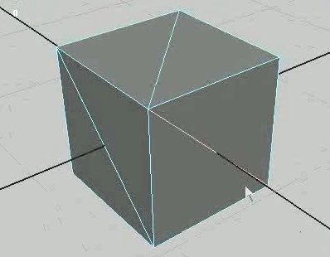
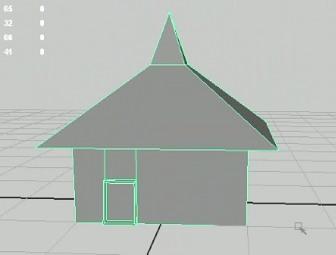
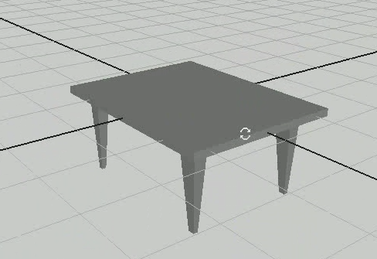
Poligonmodellezés alapjai
Videók a honlapon

Slide 20
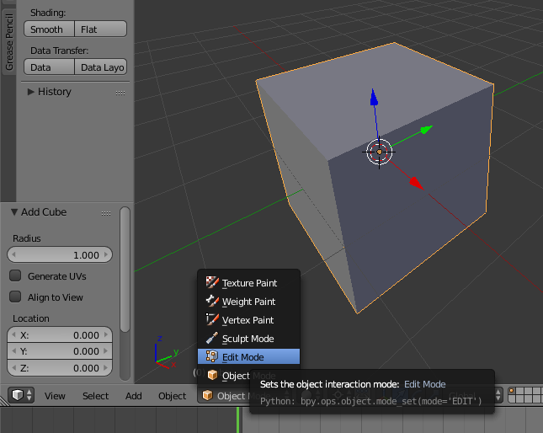
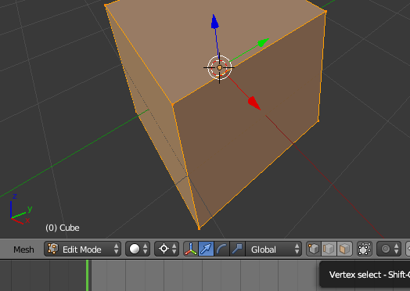
Poligon alkotóelemek Blenderben
vertex/edge/face

Slide 21
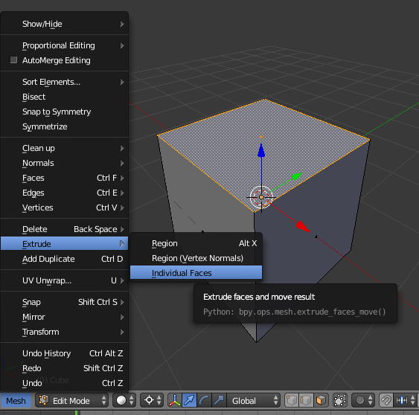
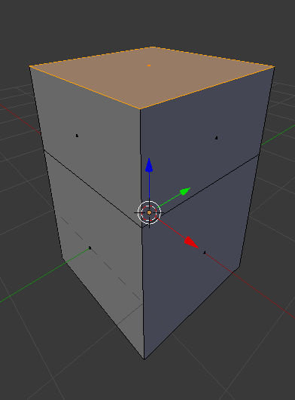
Poligon kihúzás
Egér mozgatásával tudunk kihúzni
Húzás helyett be is gépelhetjük a távolságot

Slide 22
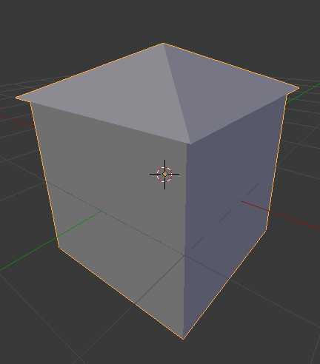
5. Feladat: építsünk házikót (save: 5_House.blend)
Kiindulunk egy alap dobozból (w=1,h=1,d=1)
Első kihúzás 0 távolságra (Esc)
A kihúzott lapot skálázzuk nagyobbra, ez lesz a tető pereme (e=1.1)
Második kihúzás r=0.5 távolságra, ez lesz a tetőmagasság
A kihúzott lapot skálázzuk kicsire (0.01)

Slide 23
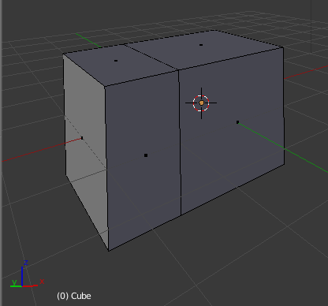
Lap kihúzás szkriptből
import bpy
import bmesh
bpy.ops.object.mode_set( mode = 'OBJECT' )
obj = bpy.context.active_object
bm = bmesh.new()
bm.from_mesh(obj.data,face_normals=True)
bm.faces.ensure_lookup_table()
extrude_faces = [bm.faces[0]]
extrude_faces = bmesh.ops.extrude_discrete_faces(bm, faces=extrude_faces)['faces']
dr = extrude_faces[0].normal * 1
bmesh.ops.translate(bm, verts=extrude_faces[0].verts, vec=dr)
bm.to_mesh(obj.data)
bm.free()
obj.data.update()

Slide 24
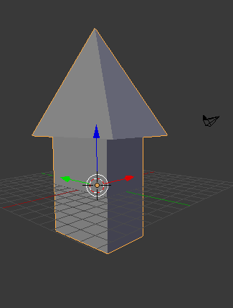
6. Feladat: építsünk házikót (save: 6_House_script.blend)
buildHouse(w=2,h=3,d=4,e=1.5,r=2)
Kerüljön külön függvénybe
w,h,d,e,r függvény paraméterek legyenek
Segítség:
Kocka létrehozása:
bpy.ops.mesh.primitive_cube_add()
(a parancs után az új kocka lesz kiválasztva)
Felső lap megtalálása:
extrude_faces = [f for f in bm.faces if f.normal[2] == 1]
v.
bm.faces.ensure_lookup_table()
extrude_faces = [bm.faces[5]]

Slide 25
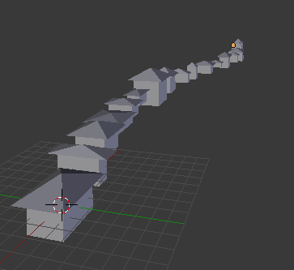
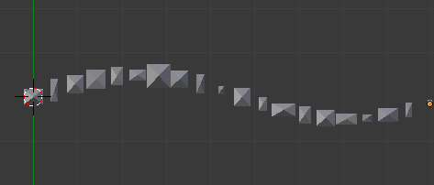
7. Feladat: helyezzünk el véletlen házakat egy sin görbe mentén (save: 7_House_sin_script.blend)
w,h,d,e,r véletlenszerűen változik az alábbi tartományokban:
w, h, d: 0.5-2.0
e: 1.1-1.5
r: 0.5-1.0
Segítség:
import random
import math
random_number = random.uniform(min, max)
math.pi
math.sin(radian)

Slide 26
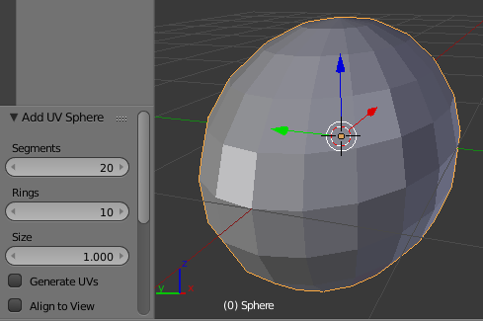
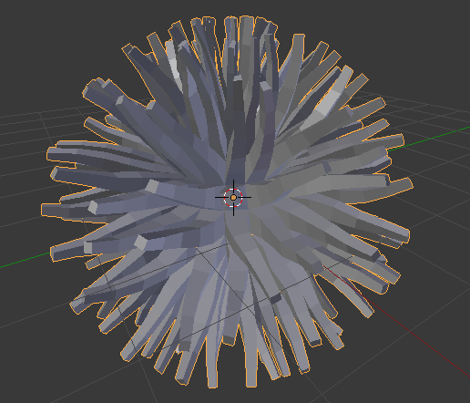
8. Feladat: csáposító (save: 8_Tentaclifier.blend)
Egy modell minden lapját kihúzzuk többször egymás után
Minden kihúzásnál a kihúzott lapot kicsit leskálázzuk (pl. 0.8x)
Minden kihúzásnál a lapot véletlenszerűen elforgatjuk (minden tengelyen -10, 10 fok között)
Segítség:
Kihúzott lapok külön-külön meglátogatása:
for f_idx in range(len(extrude_faces)):
extrude_faces[f_idx] …
Lap középpontjának meghatározása (e körül kellene forgatni, és skálázni)
faceCenter = extrude_faces[f_idx].calc_center_median()
Forgatási mátrix létrehozása:
mathutils.Matrix.Rotation(math.radians(rotX), 4, 'X')
Eltolási mátrix létrehozása:
mathutils.Matrix.Translation(vector)
bmesh API-t nézzük át: forgatás, skálázás függvényeknek milyen paraméterei vannak, amit a középpont megadásához felhasználhatunk

Slide 27
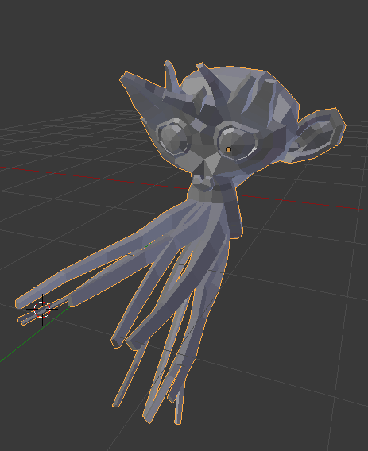
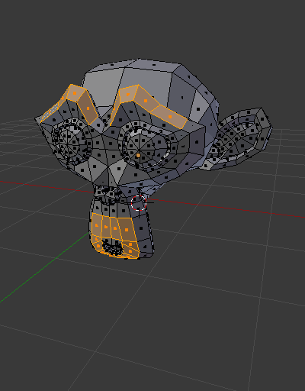
9. Feladat: csápos majom (save: 9_Tentaclified_monkey.blend)
A képen látható, kijelölt lapokat húzzuk csak ki
Segítség:
Kijelölt lapok lekérdezése:
[f for f in bm.faces if f.select]

Slide 28
Vége

